Slide 1
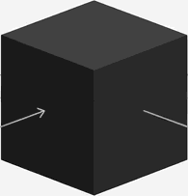
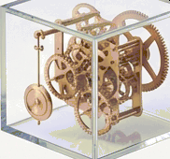
La Question Fondamentale : Corrélation Statistique ou Causalité Biologique ?
« Voulons-nous un modèle qui prédit simplement ce que montrent les données... ou un modèle qui comprend réellement pourquoi le cancer évolue et comment transformer cette compréhension en décisions thérapeutiques sûres ?›)
L'IA Traditionnelle (L'Approche Statistique)
Les réseaux neuronaux apprennent des corrélations.
L’lA Physico-lnformée (L'Approche Mécaniste)
Le cancer est régi par des mécanismes, pas seulement par des associations statistiques. Il s‘agit d'un système dynamique complexe dicté par des lois physiques et biologiques :
Équations de diffusion cellulaire (EDP)
Interactions chimiques et signalisation
Contraintes mécaniques du microenvironnement
Calcul fractionnaire pour la mémoire temporelle
« Les données nous disent ce qui s'est passé ,'les équations mathématiques nous révèlent pourquoi cela se produit. »
Les modèles basés uniquement sur les données manquent souvent de données étiquetées, ce qui les rend moins efficaces pour les applications médicales sensibles.
(Kissel et al., 2023, npj
Digital Medicine)
« Les réseaux informés par la physique (PlNNs) intègrent les équations directrices directement dans la fonction de perte, permettant un apprentissage efficace méme avec des données limitées. »
(Raissi et al., 2019, Journal of Computational Physics)
CORRÉLATION
CAUSALITÉ
G

Slide 2
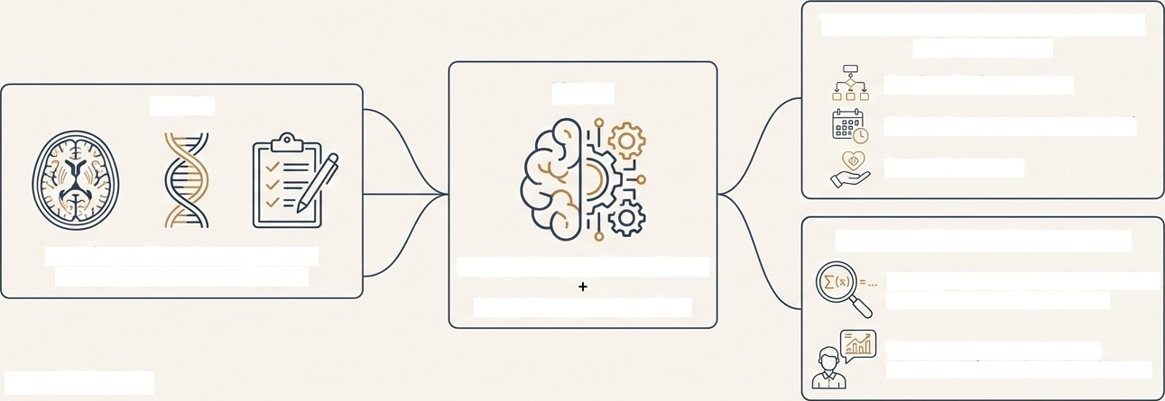
La Vision : Le Réseau Décisionnel Adaptatif en Cancérologie (ACDN)
Le point culminant de notre approche est une plateforme de décision qui traduit une compréhension biologique
profonde en recommandations thérapeutiques personnalisées, dynamiques et entièrement interprétables.
Recommandation Thérapeutique Multi-facettes
Schéma Thérapeutique
Noyau
Entrée
Calendrier de Dosage Optimisé
Soins de Support
Dossier d'Explication Complet
hliveau Expert : Base mathématique, quantification de l'incertitude.
Données multimodales : Imagerie,
Génomique, Données Cliniques
Modélisation Physico-informée
Adaptation Neuroplastique
Niveau Patient : Métaphores visuelles, informations exploitables.
Capacités Clés
Personnalisation : Simule la trajectoire de la
maladie pour chaque
patient.
Adaptabilité :
S'ajuste dynamiquement aux nouvelles données grâce à des mécanismes de neuroplasticité simulée.
Interprétabilité :
Dépasse le problème de la 'boite noire' en fournissant des explications adaptées au niveau d'expertise de l'utilisateur.

Slide 3
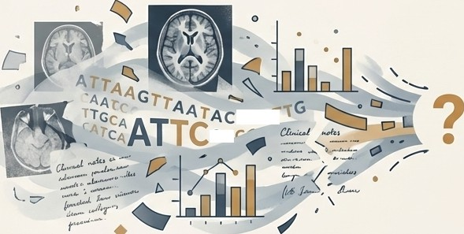



Le Défi Existentiel : Comment Alimenter une Telle Vision avec des Données du Monde Réel ?
Les données en oncologie sont le défi majeur de l'informatique biomédicale. Elles sont intrinsèquement incomplètes, désorganisées et hétérogènes. Un réseau décisionnel, aussi puissant soit-il, est inutile sans un flux de données fiables.
•
TTGT
ACDN
Les Causes Fondamentales des Données Manquantes (selon les sources documentées):
Hétérogénéité des Protocoles : Disparités entre les institutions. (TCGA Research /\/etn'ork, cell, 2023)
Manque de Données Longitudinales : Moins de 12°4 des ensembles de données sur les tumeurs solides sont complets au fil du temps. (Uk Biobank Oncology, 2024)
H“elérogénéité Intra-tumorale : La diversité moléculaire au sein d'une même tumeur rend l'échantillonnage incomplet par nature. (Marusyk ef a/., /\/af. Rer. Cancer, 2023)
Limites des Méthodes Actuelles : Les approches statistiques (MICE, GAIN) ne respectent pas les lois biophysiques sous-jacentes et peuvent générer des artefacts.
Comment pouvons-nous passer de données brutes, fragmentées et bruitées à une intelligence clinique exploitable et fiable?
G NotebookLM

Slide 4
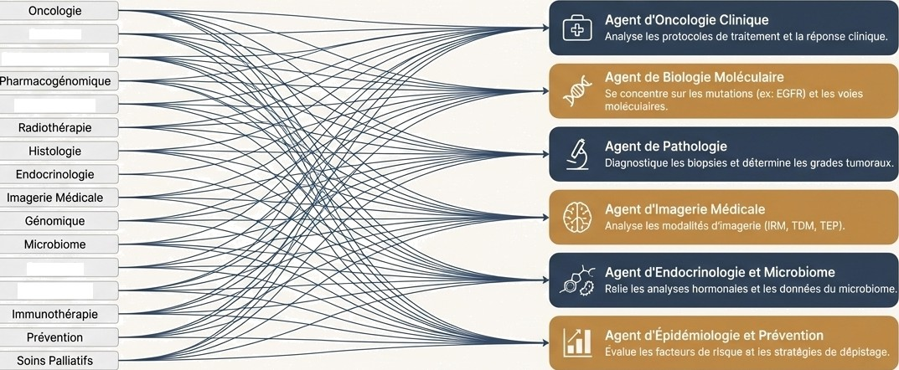
Solution 1 : Le Noyau de Triage et de Labellisation Intelligent
Avant de combler les lacunes, nous devons organiser l'information. Nous avons conçu un noyau d'lA multi-agents qui restructure 16 domaines de données oncoiogiques en 6 spécialités scientifiques intégrées, agissant comme des "experts numériques".
Domaines Sources (1s) Agents Spécialistes Intégrés (6)
Biochimie Biologle Moléculaire
Chimiothêraple
Pathologie Épidêmlologle
"’Mécanisme”": Un classificateur intégré dirige chaque donnée vers l'agent approprié, et un moteur de consensus résout les
conflits pour garantir une labellisation de haute précision.

Slide 5




Solution 2 : Le Noyau d'lmputation Informé par la Physique
Pour combler les données manquantes, nous rejetons les méthodes statistiques aveugles. Nous utilisons plutôt un cadre théorique (UHCF-OM v2) qui génère des données biologiquement plausibles via des Opérateurs Neuronaux Informés par la Physique (PINO), créant ainsi un "jumeau numérique" spatiotemporel du patient.
Dérivée Fractionnaire d'Ordre Variable:
Modélise la mémoire et les effets non locaux.
QD°(”‘! plx, I) = \f QD(t, x, u, HIF)fip + Dp p, fl)
Interaction des 1s systèmes Biologiques : Assure la cohérence biologique.
16
/f›(*le) + • • • + /PINo( i PC
k—1
Tenseur de Diffusion : Incorpore les effets de l'environnement (rigidité, oxygène).
Terme de Correction PINO : Permet au réseau neuronal d'apprendre à partir des données tout en respectant les équations.
Étape1 : Création du Jumeau Numérique
Les données existantes du patient initialisent le modéle.
Étape 2 : Simulation Contrainte
Le modèle simule la croissance et la diffusion tumorale en respectant les lois biophysiques.
Étape 3 : Génération de Données
Les points de données manquants sont générés par la simulation, transformant des instantanés discrets en trajectoires temporelles continues et cohérentes.
G NotebookLM

Slide 6
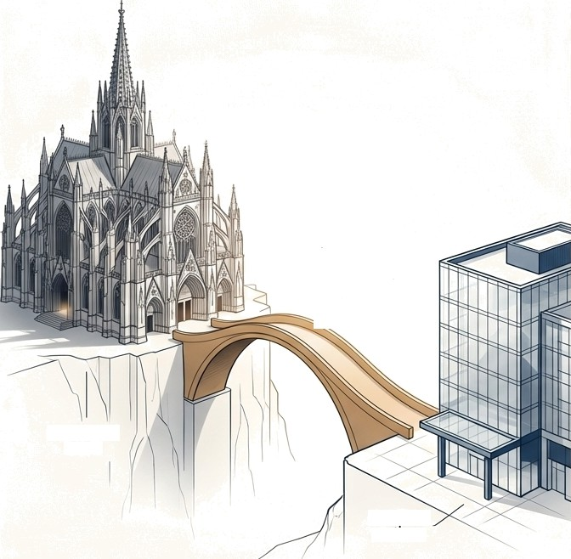

Le Pont Philosophique : Comment Dompter la Complexité sans Trahir la Réalité ?
Le Dilemme Fondamental de la Science Moderne :
La complexité totale est nécessaire pour représenter fidèlement la
réalité.
La simplicité pratique est essentielle pour l'application et la
compréhension.
complexité totale
La Solution : La Théorie de la Simplification Essentielle (EST)
Un cadre mathématico-philosophique pour libérer la connaissance de la 'prison de la complexité’.
Philosophie de l'EST :
Construction Libre:"Permet de construire des modèles théoriques d'une complexité illimitée (comme le modèle complet de cancer) sans se soucier des contraintes pratiques immédiates."
Extraction de l'Essence : "Fournit une méthode rigoureuse pour distiller des modèles plus simples qui préservent l'effet existentiel (l'impact biologique) de l'original."
Démocratisation de la Connaissance :"Les experts construisent des
modèles complexes ; la théorie en extrait l'essence ; tout le monde
bénéficie des résultats simplifiés."
Ceci nous permet de passer d'un modèle de 16 systèmes à un modèle pratique de 5-6 systèmes essentiels, sans sacrifier la vérité biologique.
G NotebookLÎVi
Théorie de la Simplification Essentielle (EST)
complexité
totale
simplicité pratique

Slide 7

Les Mathématiques de l'Essence : L'Optimisation sous Contrainte d'Effet
Le Problème de Simplification Optimale : L'objectif est de trouver 18 le modèle S qui minimise la complexité structurelle tout en préservant
parfaitement l’eHet essentiel No du modèle original.
Strip CJS) soumis à EQS)
la
1. La Fonctionnelle de Complexité Structurelle f(S)
Mesure le "coût" descriptif et calculatoire du modèle.
2. La Fonctionnelle d'Effet Essentiel 8 pS)
Quantifie l'impact sémantique et fonctionnel du modèle sur le système.
Fisher
Garanties Théoriques
Des théorèmes rigoureux garantissent :
Théorème d'Existence : Un modèle simplifié ’optimal' existe toujours.
Théorème de Stabilité : Le processus de simplification est dynamiquement stable.
Théorème de Préservation de l'lnforiziation : Fixe une limite supérieure à la perte d'information, garantissant que le ’sens’ biologique est conservé.
G NotebookLM

Slide 8
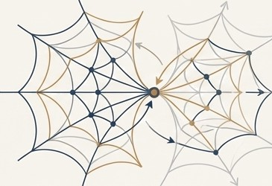
Le Fondement: Le Cadre Cosmique Surintégré (UHCF-OM)
À la base de notre pyramide se trouve le modèle qui rend tout le reste possible : le Modèle Mathématique-Biologique Complet (UHCF-OM). Ce n‘est pas simplement une équation, mais une tentative de capturer la réalité biologique intégrale du cancer.
Philosophie Fondamentale : L'intégration
Non-Réductionniste
La tumeur maligne est un système ouvert qui ne peut être réduit à un seul niveau sans perdre son essence. L'UHCF-OM reconnaît l'irréductibilité inhérente de la complexité biologique.
Les Sept Principes Fondamentaux :
1. Exhaustivité Holistique : Inclut tous les niveaux biologiques (moléculaire, cellulaire, tissulaire, etc.).
Correspondance Mathématique-Biologique: Chaque
terme a un équivalent biologique mesurable.
3. Hiérarchie Graduelle : Structure modulaire extensible
(5 —› 8 —› 12 —› 16 systèmes).
Testabilité : Chaque paramètre est vérifiable théoriquement et expérimentalement.
Adaptation Dynamique : Le modèle s'adapte aux données individuelles.
Réalisme Scientifique : Maintient la validité biologique.
Calculabilité : Assure la possibilité de mise en œuvre numérique.
2.
4.
Le résultat est l'intégration sans précédent de 16 sous-systèmes biologiques dans un cadre mathématique unifié.
G NotebookLM

Slide 9
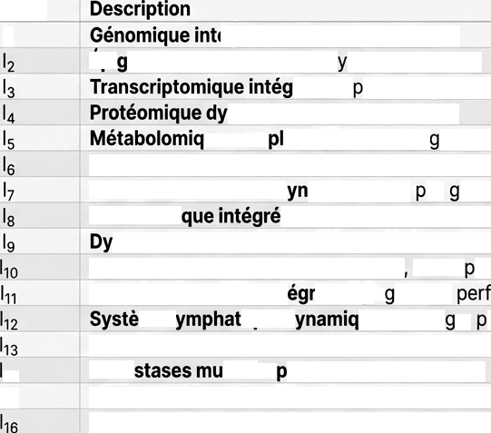
La Réalité Biologique Intégrale : Les 16 Systèmes du Modèle UHCF-OM
Le Vecteur Biologique Complet : I(x, t) = [I₁,1₂,..., Itt]
Chaque composante I_{k} représente un sous-système biologique dynamique régi par sa propre équation différentielle.
Système I‹
•grée (mutations, instabilité) Epi énétique avancée (méth lation, histones)
rée (ex ression génique)
namique (repliement, PTM)
ue com ètè (effet Warbur , métabolisme) Réseaux de signalisation (PI3K/AKTR, AS/MAPK) Microenvironnement d amique (Où, H, lucose) Biomécani e (tenseur contrainte/déformation)
namique des cellules souches (hiérarchie, plasticité)
Immunité et inflammation (cellules T check oints)
Système vasculaire int
’é (angio enèse,
ue (draina e,
usion) ression)
me I ioue d
Microbiome interactif (bactéries, virus, toxines)
14
15
Méta Iti-éta es (EMT/MET, invasion)
Pharmacodynamique/cinétique (résistance, PK/PD)
Communication intercellulaire (exosomes, jonctions)

Slide 10
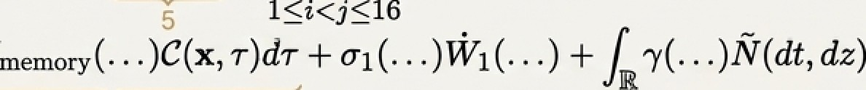

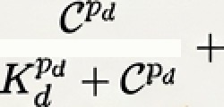

L'Equation Cosmique Surhyper Complète
L'équation maîtresse décrit l'évolution de la densité de cellules cancéreuses C(x,t) en intégrant simultanément les 16 systèmes biologiques et des phénomènes physiques complexes.
=i
16
/C——1
“ NoK
Nthetapies
modes
d——I
»=i
Diffusion tensorielle non linéaire et non homogène
Advection mécanique et chimiotaxie
Croissance conditionnée par les 16 systèmes
Mort cellulaire multi-mécanismes
Interactions biologiques non locales (16 termes)
Interactions tensorielles complexes
Mémoire historique pondérée et conditionnelle
B. Stochasticité hybride (Brownien • Sauts de Lévy)
9. Système de contrôle thérapeutique dynamique
10. Morphogenèse via modes propres
Caractéristiques Clés de la Formulation :
Dérivée fractionnaire UHCF d'ordre variable : Capture la mémoire et l'anomalie des processus.
Céométrie de variétés évolutives : Le tissu tumoral est modélisé comme une variété riemannienne qui se déforme dans le temps.
Stochasticité hybride : Combine des fluctuations continues (mouvement brownien) et des événements discrets (sauts de Lévy pour les
mutations rares).
G
NotebookLM

Slide 11
La Rigueur Absolue : Les Garanties de la Théorie Mathématique Cosmique
La complexité de l'UHCF-OM n'est pas arbitraire. EIIe est soutenue par des preuves mathématiques complètes qui garantissent
que le modèle est bien posé, stable et contròlable.
Les Piliers de la Théorie
2. Théorème de Stabilité
1. Théorème d'Existence et d'Unicité
Affirmation: Sous des conditions physiquement réalistes (H1-H7) sur les paramètres, il existe une solution forte unique C C XpqCypourl'équation cosmique.
Espaces Fonctionnels : La solution existe dans des espaces de Sobolev fractionnaires et stochastiques sur des variétés évolutives
( V/fCF)
3. Théorème de Contróle
Optimal
Affirmation :
Affirmation :
Si une condition ‹t'es i”Ii ›r‹' ›p .i I est
Un principe de Pontryagin cosmique est établi, garantissant l'existence d'un contrôle thérapeutique optimal t‹” qui
minimise une fonction de coût (efficacité vs.
toxicité).
satisfaite, la solution nulle est
‹: I’‹›« ... ‘ I t I‹ en moyenne
quadratique.
Implication :
t.e modèle ne 'diverge' pas de manière non physique et possède des états d'équilibre stables.
Implication :
Il est théoriquement possible de concevoir la meilleure stratégie thérapeutique personnalisée.
Méthodes de Preuve :
Approximations de Galerkin multi-échelles
Inégalités de Gronwall fractionnaires
Théorèmes de compacité d'Aubin-Lions- Simon modifiés
G
NotebookLtVi

Slide 12
De la Théorie à la Pratique : Paramétrisation pour des
Cancers Spécifiques
Le cadre UHCF-OM n'est pas un monolithe. Ses paramètres peuvent être ajustés pour représenter tes caractéristiques biologiques distinctes de différents types de cancer, le rendant ainsi applicable en clinique.
Tableau de Paramètres Caraetéristiques
Paramètre
Sein (HR+/HER2-)
0.85 1- 0.05
0.15 2 0.03
0.30 z 0.06
(8 z 2) x 10⁶
Poumon (5CFR+)
0.75 z 0.07
0.25 2 0.05
0.42 z 0.08
(5 z 1.5) 10*
1.2 0.2
[0.40, 0.10, ...]
Côlon (MSI-H)
0.90 1- 0.04
(Ordre fractionnaire) De(Diffusion) mm²/jour
{Croissance) jour-*
K (Capacité) cellules/mm³
0.10 0.02
0.24 z 0.05
(7 z 1.5) x 10⁶
q (Non—îinéarité)
1.5 z 0.3
1.8 z 0.3
Poids Systémiques w
[0.30, 0.15, ...]
[0.20, 0.15, ...]
Indicateurs Quantitatifs Dérivés du Modèle
Le modèle permet de calculer des biomarqueurs pronostiques et prédictifs complexes :
Bloc 1
Charge Tumorale Dynamique (CT): Intègre le volume et le gradient invasif.
Bloc 2
Potentiel Métastatique Intégré (PM): Combine l'invasivité avec l'expression du système ité (Métastases).
Bloc 3
Résistance au Traitement (RT): Modélise l'évolution de la résistance en fonction du système lii (Pharmacodynamique).
Bloc 4
Réponse Thérapeutique Prédite (RTP): Prëdit l'efficacité du traitement en tenant compte de la résistance et de la toxicité.
G NotebookLM

Slide 13
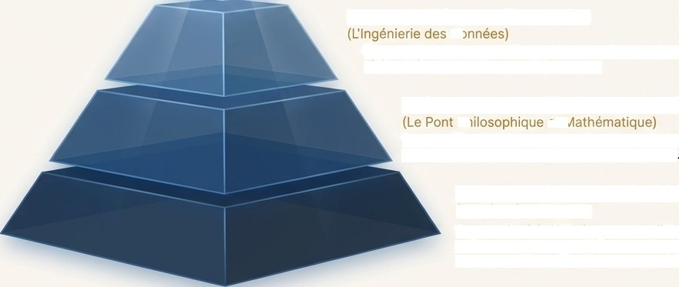

Le Cadre Intégré Complet : Dompter la Complexité, de la Fondation à la Vision
Chaque composant de notre cadre est une solution à un défi spécifique, créant une structure cohérente où la complexité la plus profonde soutient l'application la plus simple.
Réseau Décisionnel Adaptatif (ACDN)
•fLa D'‘cisiGn)
Function. Recommandations thérapeutiques personnalisées et
interprétables.
Noyaux de Triage et d'imputation
et
Function: Organise et complète les données cliniques du monde
réel en utilisant des principes biophysiques.
Théorie de la Simplification Essentielle (EST)
Function: Disti1le des modèles pratiques à partir de la théorie complète, en préservant l'effet biologique essentiel
Cadre Cosmique Surintégré (UHCF-OM)
Capture : la réalité biblologique complète du cancer ä travers 16 systèmes et une formulation mathématique rigoureuse. C'est la "vérité fondamentale" du système.
G NotebookLM

Slide 14





Un Nouveau Paradigme pour l'Oncologie de Précision
La véritable valeur de ce cadre n'est pas dans la complexité de ses équations, mais dans sa capacité à redéfinir l'oncologie de précision.
Médecine Basée sur les Protocoles (Ancien Paradigme)
Approche: Statistique, basée sur des populations. Outils: Modèles de régression, IA 'boîte noire'.
Médecine Basée sur les Mécanismes
(Nouveau Paradigme)
Approche: Causale, basée sur l'individu.
Outils: Modèles biophysiques, jumeaux numériques, lA interprétable.
Question: Pourquoi ce patient répondra-t-il
à ce traitement ?
Résultat: Traiter le patient.
— ”
Question: Quels traitements fonctionnent en moyenne ?
Résultat: Traiter la maladie.
/
« En intégrant les lois qui régissent la cellule cancéreuse avec la capacité de simplifier et de traiter intelligemment les
données, nous passons de "l'essai-erreur" à une déduction scientifique précise, dérivée de l'essence de la biologie du patient. »
Ce que cela permet
Simuler la trajectoire de la maladie pour chaque patient dans un ordinateur.
Tester virtuellement les thérapies avant de les administrer.
Comprendre pourquoi un patient répond et un autre échoue.
G NotebookLÎVi

Slide 15

Vers une Théorie du Champ Unifié pour la Biologie du Cancer
LUHCF-OM et le cadre qui en découle ne sont pas seulement un modèle, mais les fondations d'une approche unifiée pour comprendre le cancer en tant que système complexe et dynamique.
Ce n'est pas la fin, mais le début d'un voyage vers:
f
1. Un Cadre Philosophique | 2. Un Langage Commun | 3. Une Méthodologie de Recherche
Pour comprendre le cancer en tant que | Entre mathématiciens, biologistes et | Pour générer et tester des hypothèses
système complexe. | cliniciens. | de manière intégrée.
La Vision Finale
Transformer ce cadre théorique en une plateforme opérationnelle qui permet de:
Comprendre les mécanismes de la maladie à tous les niveaux.
Prédire le parcours clinique de manière individuelle.
Concevoir des traitements optimaux personnalisés.
Accélérer la découverte de médicaments.
Le Dêfi Majeur
Une Collaboration Mondiale
La réalisation de cette vision necessite une collaboration sans précédent entre mathématiciens, biologistes, cliniciens, ingénieurs et spécialistes des données. C'est un appel à la communauté scientifique pour construire l'avenir de l'oncologie.
G NotebookLM

